Slide 1


ĐẠI HỌC HUẾ TRƯỜNG ĐẠI HỌC KHOA HỌC KHOA CÔNG NGHỆ THÔNG TIN MÔN AN NINH MẠNG - - -    - - -
ĐỀ TÀI: TÌM HIỂU VỀ HỆ THỐNG TƯỜNG LỬA (FIREWALL)
Giáo viên hướng dẫn: Võ Việt Dũng
Sinh viên thực hiện :
Trần Khánh (Nhóm trưởng)
Lê Ngọc Minh
Nguyễn Tiến Dũng
Nguyễn Bá Quý Đạt
Võ Hữu Lộc

Slide 2

Mục tiêu
1
Tìm hiểu khái niệm tường lửa
2
Giới thiệu các mô hình triển khai tường lửa
3
Trình bày các công nghệ tường lửa hiện nay

Slide 3

Khái niệm Tường lửa
Tường lửa (Firewall)
Là một hệ thống bảo mật mạng được thiết kế để theo dõi và kiểm soát lưu lượng dữ liệu ra vào trên mạng dựa trên các quy tắc bảo mật đã được thiết lập.

Slide 4
Khái niệm Tường lửa
Chức năng chính
Lọc lưu lượng: Kiểm tra dữ liệu (gói tin) truyền qua mạng và quyết định cho phép hoặc chặn gói tin đó dựa trên các quy tắc (rules) được định nghĩa.
Ngăn chặn tấn công: Ngăn chặn các truy cập trái phép, bảo vệ hệ thống khỏi các mối đe dọa như hacker, virus, và các cuộc tấn công mạng.
Giám sát hoạt động: Theo dõi và ghi lại các kết nối mạng để phát hiện bất thường hoặc xâm nhập.

Slide 5
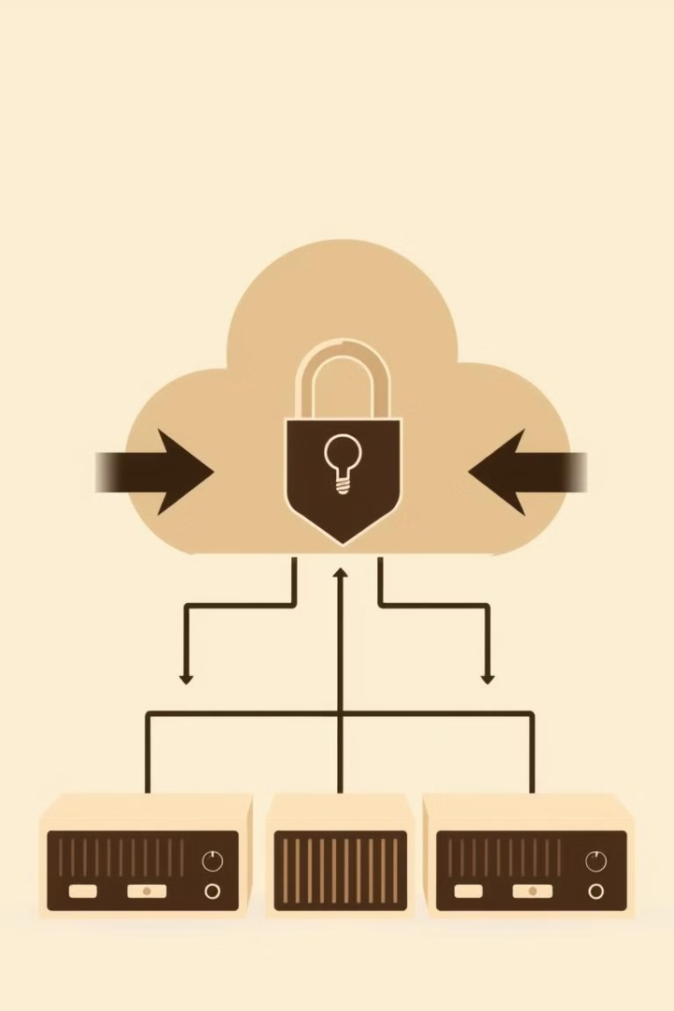
Vai trò của Tường lửa trong Bảo mật Mạng
Ngăn chặn tấn công mạng
Bảo vệ dữ liệu nhạy cảm
Đảm bảo tính toàn vẹn và bảo mật truy cập
Góp phần tuân thủ chính sách an ninh

Slide 6

Các mô hình triển khai Tường lửa
Tường lửa phần cứng
Tường lửa phần mềm
Tường lửa đám mây
Thiết bị chuyên dụng, hiệu suất cao, thường dùng trong doanh nghiệp.
Triển khai trên máy chủ hoặc máy đầu cuối, linh hoạt, phù hợp với cá nhân và doanh nghiệp nhỏ.
Dịch vụ tường lửa qua hạ tầng đám mây, khả năng mở rộng linh hoạt, phù hợp với doanh nghiệp sử dụng hạ tầng Cloud.

Slide 7





Các công nghệ Tường lửa hiện nay
Packet Filtering Firewall
Stateful Inspection Firewall
Lọc gói tin dựa trên quy tắc IP, cổng, giao thức.
Giữ track trạng thái kết nối.
Application Layer Firewall
Next-Generation Firewall (NGFW)
Phân tích lưu lượng ở tầng ứng dụng.
Kết hợp nhiều công nghệ: IPS/IDS, DPI.

Slide 8
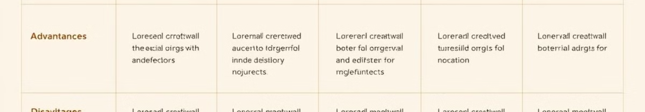
So sánh các loại Tường lửa
Loại Tường lửa
Đặc điểm
Ưu điểm
Nhược điểm
Packet Filtering
Đơn giản, nhanh
Tốc độ cao
Kém hiệu quả trước tấn công phức tạp
Stateful Inspection
Theo dõi trạng thái kết nối
Bảo mật tốt hơn
Tài nguyên tăng cao
Application Layer
Phân tích ứng dụng
Bảo vệ chi tiết
Hiệu suất thấp
Next-Generation Firewall (NGFW)
Toàn diện, linh hoạt
Hiệu quả cao, bào quát
Chi phí cao

Slide 9
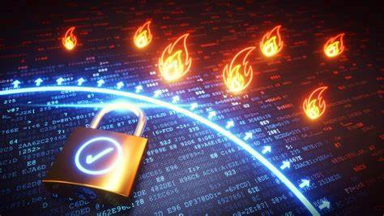
Ưu điểm và Hạn chế
Hạn chế
Ưu điểm
Ngăn chặn truy cập trái phép
Không đảm bảo an toàn tuyệt đối
Bảo vệ chống lại chống phá từ bên ngoài
Không bảo vệ trước các mối đe dọa nội bộ
Quản lý và kiểm soát truy cập
Giảm hiệu suất mạng
Giám sát và ghi nhật ký lưu lượng
Phụ thuộc vào cấu hình đúng
Tùy chỉnh linh hoạt
Tốn tài nguyên và chi phí
Tăng cương quyền riêng tư
Không bảo vệ khỏi tấn công bằng mã độc vào hệ thống

Slide 10

Kết luận
Tường lửa là lớp bảo vệ quan trọng trong an ninh mạng
Hiểu biết và triển khai đúng loại tường lửa đạt hiệu quả cao nhất
Kết hợp nhiều công nghệ để tăng cường bảo mật

Slide 11

Thank You

